Slide 1
Dotnet project Streaming music platform
Réaliser par:
Feirouz EL MOUHTADI
Soulaimane OUHMIDA
Encadré par:
Dr.

Slide 2
Conception
Création d’une application de streaming musical similaire à Spotify, avec des fonctionnalités de gestion des utilisateurs, de lecture de musique, de gestion de playlists, et de recommandations basées sur l'historique d'écoute.

Slide 3
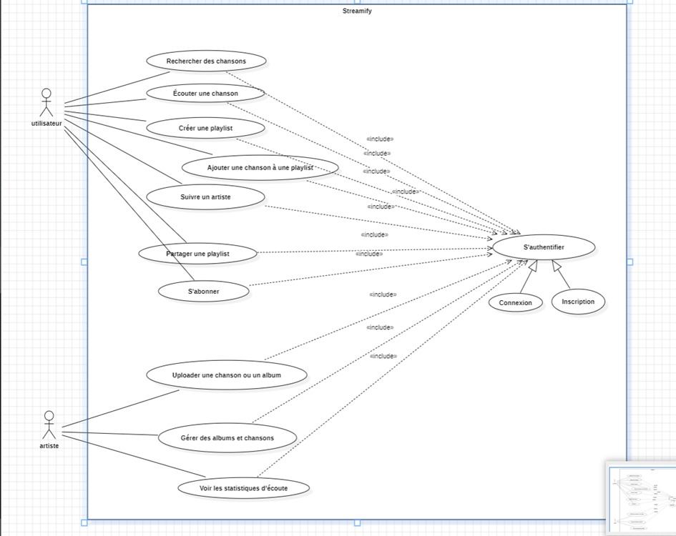
Use case

Slide 4
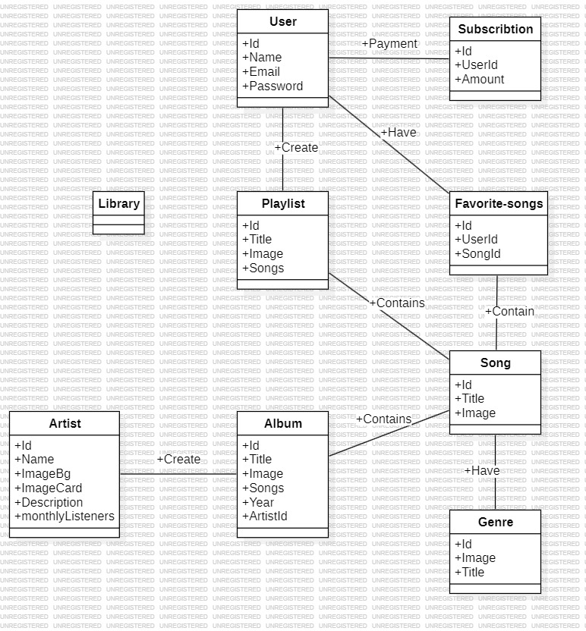
Diagramme de classe

Slide 5
Development
Frontend
Frontend

Slide 6
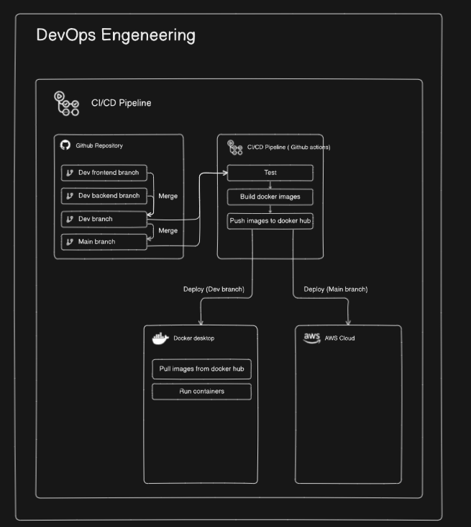

Slide 7
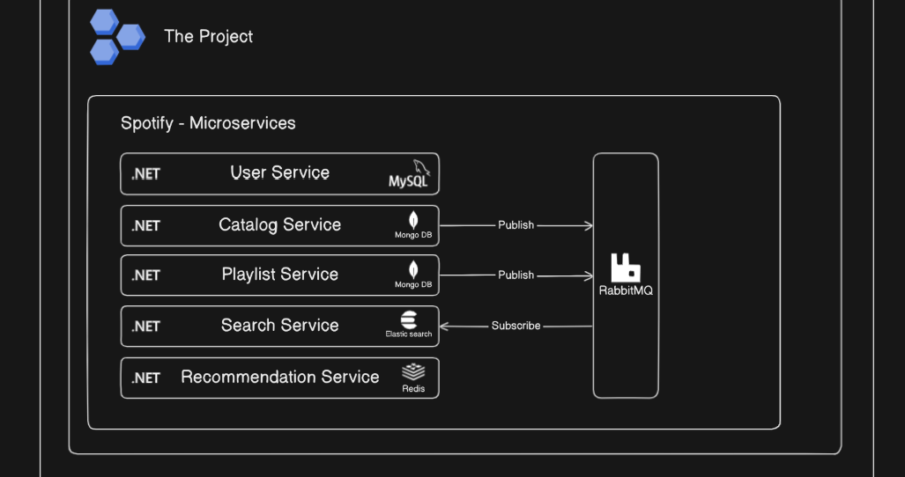

Slide 8
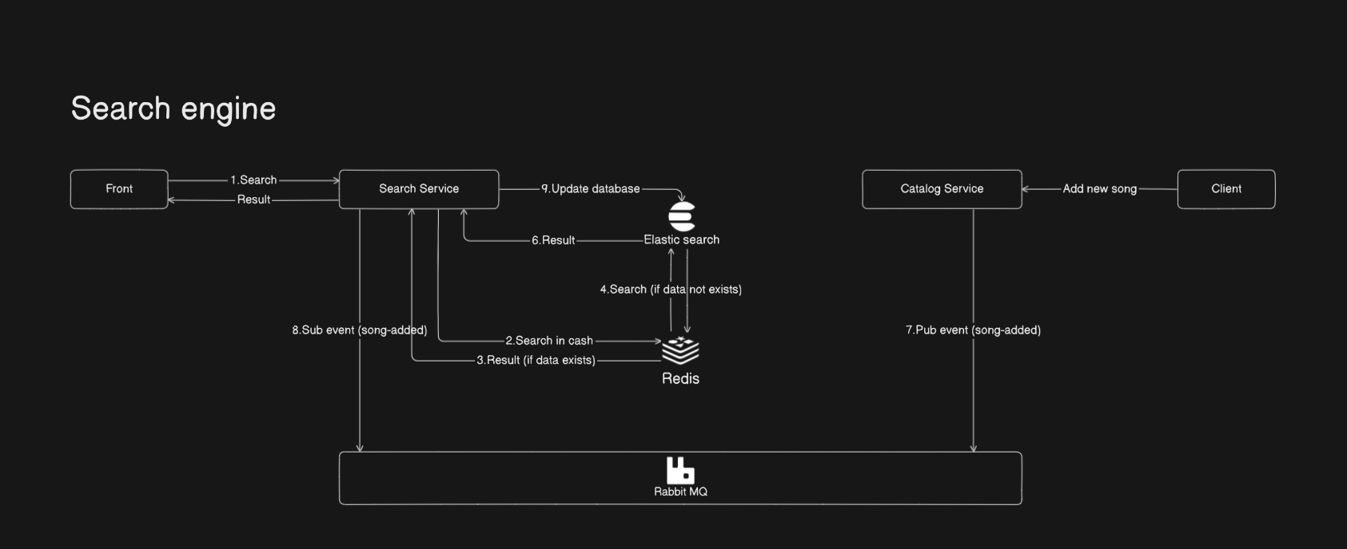

Slide 9
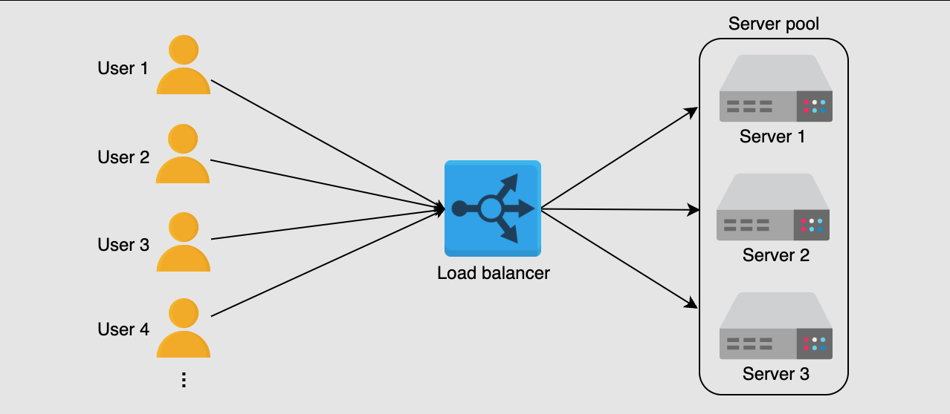

Slide 10
Development
Repository github(branches:front/ back /dev/ main)
Clone avec vscode
Ci/cd pipeline
Frontend(React/redux)
Backend microservices(5services)
Design patterns
Mangodb/mysql
Message queue

Slide 11



Slide 12
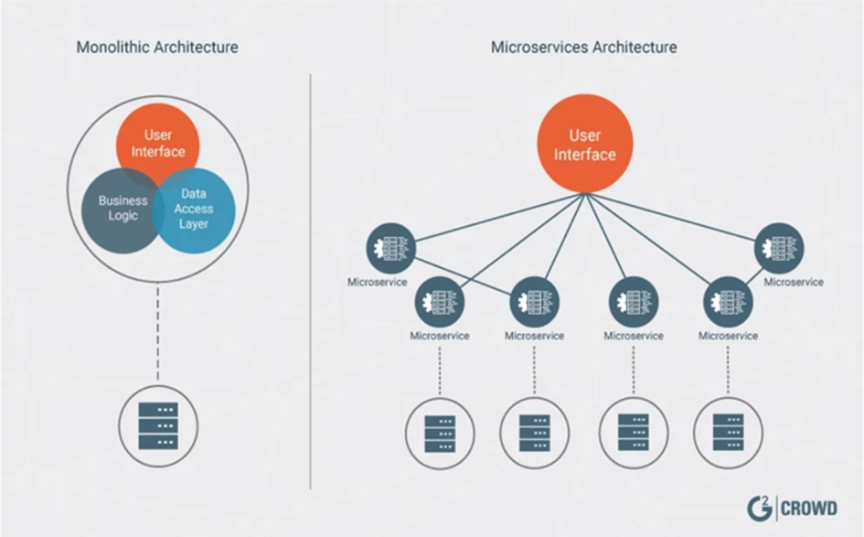

Slide 13
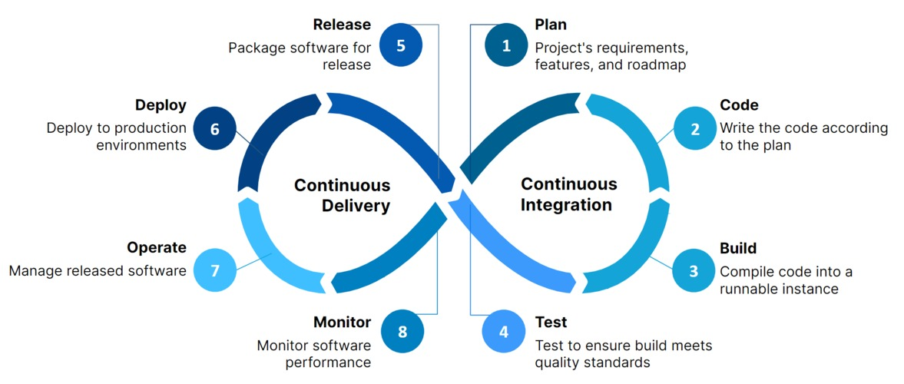

Slide 14
Deployment
Docker testing
Deployer le projet dans cloud aws
Meta data pour scrapper les données de song,artiste,album

Slide 15
cloud
Plusieurs services

Slide 16
Conclusion

